Slide 1
Přírodopis 7.A (3.5 – 9.5) Řád - Haterie Udělejte si výpisky z přiložené prezentace- Řád – Haterie Práci máte na jeden týden.
Řád - Haterie.pptx

Slide 2
Podkmen – Obratlovci třída – Plazy řád - Haterie
Ing.L.Johnová
ZŠ Lom

Slide 3
řád - Haterie
Skupina plazů, známá již v druhohorách (pamatuje dinosaury) a od té doby se nezměnila – haterie – živé fosilie
typický znak – třetí oko ( na temeni hlavy kryté blankou), u starších jedinců překrývají drobné šupiny
po stranách hlavy – oči se svislými zorničkami
mají ještěrovitý tvar těla, dorůstají 80 cm
ocas – přibližně stejný jako tělo
silné pětiprsté nohy
na hlavě, hřbetě i ocasu – dračí hřeben z trojúhelníkových šupin
struna hřbetní není zcela zkostnatělá
zuby srostlé s čelistmi

Slide 4
řád - Haterie
mají pomalý metabolismus, pomalu se pohybují – loví tak, že v noci čekají před svou norou, když se objeví malý živočich, chytí ho
živí se – měkkýši, členovci a drobnými obratlovci
- pohlavní dospělost v 15 letech (obě pohlaví se přitisknou kloakami) a za život nakladou jen několik vajec, ty zahrabají do jamek v zemi
dožívají se až 100 let - dlouhověcí

Slide 5
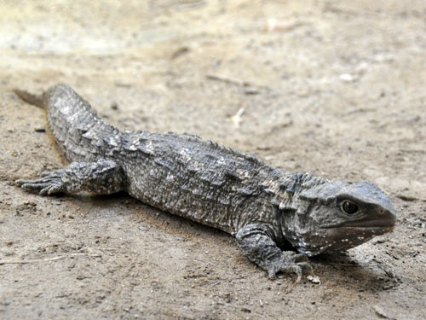
řád - Haterie
Pouze dva druhy: Haterie novozélandská a Guentherova
obě žijí na Novém Zélandu a jsou zákonem chráněné (kvůli zavlečeným
nepřátelům, jako jsou krysy a psi

